Slide 1
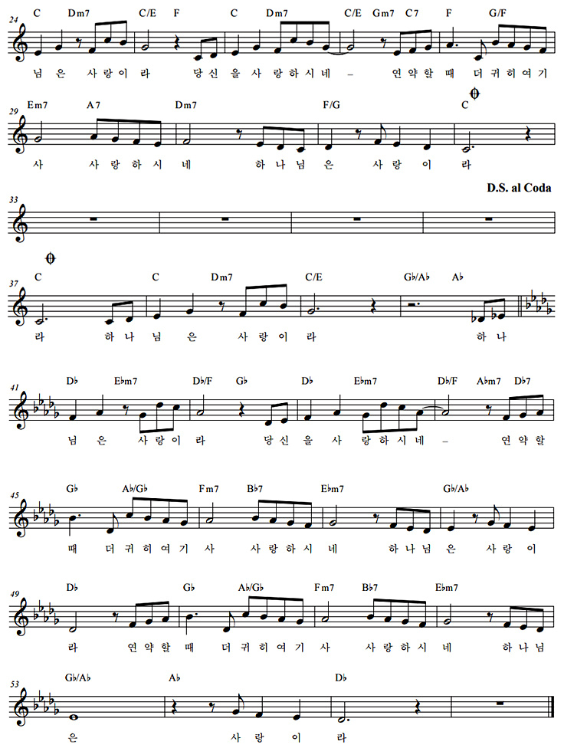
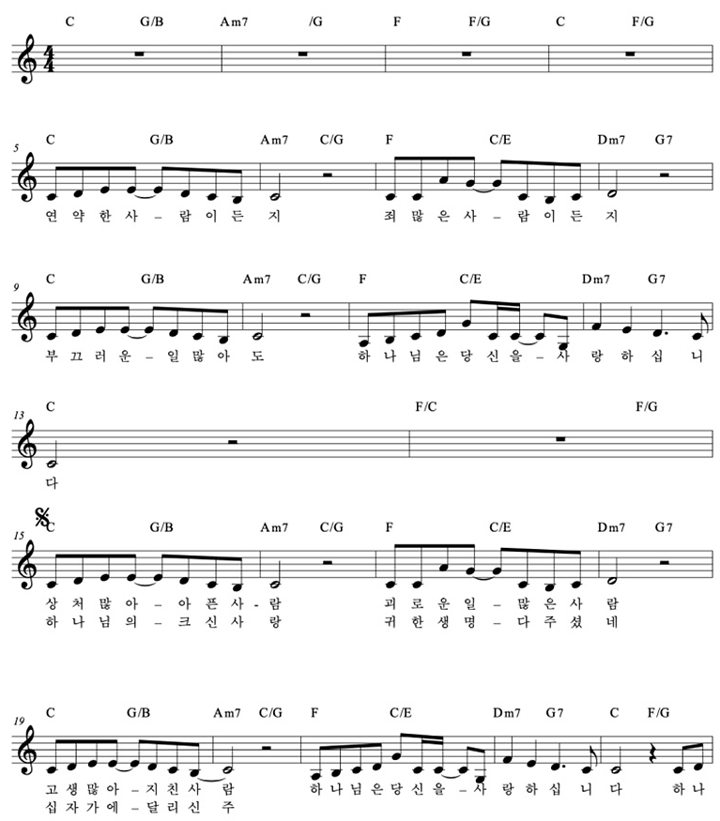
2023. 11. 26 해피데이
1절 (간주)
간주 후 2절, 악보대로
전조
간주 후 2절
2절
마무리 반복

